Slide 1
即时通讯工具
软件工程课程设计 · 汇报答辩
赵翔 25112002136
胡鸣 25112002139
茹桂堂 25112002124
网络通信与服务端
数据库设计与数据层
客户端界面与交互
分工：网络通信 / 界面交互 / 数据存储 三条技术线并行协作
2026 年 8 月 · 6号楼404

Slide 2
目 录
CONTENTS
01
项目背景
02
软件需求
课题来源与项目目标
六大功能域 · 非功能需求
03
概要设计
04
详细设计
系统架构 · 模块划分 · 数据库
通信协议 · 关键技术 · 安全
05
系统实现
06
系统测试
界面展示与核心功能
测试环境 · 用例与结论
2

Slide 3
项目背景
课题来源
项目目标
即时通讯工具是软件工程课程设计的典型课题：在网络编程基础上，综合运用 Java 多线程、Socket 通信、Swing 界面与数据库技术，在局域网内实现无外网依赖的即时通讯。
本组选择该课题，旨在完整实践「网络层、界面层、数据层」三层分离的团队协作开发。
基于 Java 语言设计实现一套完整的局域网聊天室系统：
• 客户端：Swing 图形界面框架
• 服务端：Socket 多线程模型（TCP 端口:8080）
• 数据：MySQL，JDBC 访问
• 功能：注册登录、公共聊天室、一对一私聊、历史记录、消息撤回、记录搜索、管理员管理、自定义头像与图片消息
技术要点
开发方式
• 一连接一线程的多线程服务端
• 自定义文本行通信协议
• JTable 自绘气泡消息列表
• Base64 图片消息传输与校验
• 数据表双份行模型的私聊记录存储
• 三人按「网络通信、界面交互、数据存储」三大技术线分工
• 联合调试：多客户端、图片与头像功能联合测试
• 统一使用 IDEA + Git + Sourcetree 版本管理
3

Slide 4
软件需求 —— 六大功能域
用户管理
公共聊天室
私聊
注册登录、角色权限
（admin / user）
消息实时显示、历史
回放、图片消息
一对一私聊、离线消息投递
未读提示、历史搜索
消息管理
管理员功能
个性化功能
两分钟撤回、记录清空
聊天记录关键字搜索
踢出用户、封禁账号
清空公共记录、查看用户私聊记录
自定义头像、图片消息
非功能需求：连接失败、服务器断开、历史加载超时等异常场景均有明确提示与兜底处理，客户端不出现无响应状态。
4

Slide 5
概要设计 —— 系统总体架构
客 户 端（Swing 界面 + 网络层）
服 务 端（Socket 多线程）
界面层（事件分发线程 EDT 更新）
TCP Socket
自定义文本行协议
连接管理
协议分发
登录 / 注册
主聊天窗口
私聊 / 对话框
主线程 accept
一连接一线程
handleMessage类
处理多种类型命令
chatEntryUI
公共聊天·好友·管理
私聊·好友申请
消息管道
网络层 chatClient
过滤 → 魔数校验 → 入库 → 广播 → 提醒
独立接收线程 · Listener 回调
等待服务端Socket传来数据 切回 EDT
先入库后广播，历史回放与实时广播一致
会话与权限
好友管理
登录校验
踢人 · 封禁
好友申请
列表 · 删除
发送方法 sendLine 统一出口
过滤 \r\n，防止换行注入拆命令
登录校验 → 权限校验（isAdmin）
未登录连接忽略一切命令
JDBC
MySQL
数据库 (lanchat)
Users
PublicMessages
PrivateMessages
Friendships
FriendRequests
用户·角色·头像
公共消息·撤回ID
私聊双份行·未读
好友关系
好友申请
启动时自动建库建表与结构迁移（补 role / avatar 列 · TEXT→MEDIUMTEXT · client_id 索引）
5

Slide 6
概要设计 —— 模块划分与数据库设计
客户端模块
服务端模块
• 网络层 chatClient：独立接收线程 + 监听器回调
• 登录界面 chatEntryUI：注册/登录/服务器配置
• 主聊天窗口 clientChatUI：公共聊天、好友列表、未读徽标、头像入口
• 私聊窗口 privateChatUI：独立会话、搜索、清空
• 气泡消息列表 bubbleChatList：单列 JTable 自绘
• 连接管理：主线程 accept，一连接一线程
• 协议分发：按命令前缀分发，先登录校验后执行
• 消息管道：清洗 → 入库 → 广播 → @检测
• 会话与权限：登录校验、踢人、封禁；好友管理
• 数据访问 dbManager：建库建表、数据迁移、增删改查
数据表 | 关键字段 | 用途 | 要点 | 内容
Users 用户表 | username(主键) / password / role / avatar | 用户账号、角色、头像 | 头像 MEDIUMBLOB
PublicMessages 公共消息表 | id / send_time / sender / content / client_id | 公共聊天历史 | client_id 供撤回定位
PrivateMessages 私聊消息表 | owner / peer / sender / is_read / content / client_id | 私聊历史与未读 | 双份行模型，各自清空互不影响
Friendships 好友关系表 | user_a / user_b / created_at | 双向好友关系 | user_a<user_b 规范化一行
FriendRequests 好友申请表 | from_user / to_user / created_at | 待处理好友申请 | UNIQUE 防重复申请
系统启动时自动建库建表并完成结构迁移（补 role / avatar 列、TEXT→MEDIUMTEXT 扩容、加 client_id 索引）。
6

Slide 7
详细设计 —— 通信协议
协议设计要点
核心命令（部分）
• 自定义文本行协议：一行一条命令，UTF-8 编码，冒号分隔字段
• 内容字段固定放最后：indexOf(':') 只切固定字段，内容可含冒号
• 保留字符约束：冒号、逗号禁止出现在用户名中
• 时间戳用 epoch 毫秒纯数字，规避 HH:mm:ss 冒号问题
• 消息 ID 由服务端生成 UUID，不接受客户端传入，防伪造撤回
客户端→服务端：
• REGISTER / LOGIN —— 注册登录
• MSG / PM —— 公共 / 私聊消息
• RECALL / PMRECALL —— 撤回
• KICK / BAN / CLEARPUBLIC —— 管理
• HIST / UNREAD / SEARCHPUB —— 历史未读搜索
• GETAVATAR / SETAVATAR —— 头像
服务端→客户端：
• USERS / HISTBEGIN·ITEM·END / RECALLED 等
消息管道一致性
图片消息传输
内容型消息依次经过：
长度与格式清洗 → 图片合法性校验 → 数据库保存 → 实时广播 → @提醒扫描
先入库后广播：保证历史回放与实时广播的顺序完全一致，入库失败则不广播。
• 图片压缩至长边 ≤1280px、体积 ≤1MB
• 以 [IMG]+Base64 内容自描述格式传输与存储，协议命令零扩展
• 服务端校验 Base64 合法性与图片魔数（JPEG/PNG 文件头），非法数据直接丢弃
7

Slide 8
详细设计 —— 关键技术
JTable 可变行高气泡渲染
头像按需拉取与版本控制
单列 JTable 自绘：prepareRenderer 按内容计算行高，LineBreakMeasurer 按字符边界断行，中文/英文/表情换行正确、不拆散代理对；绘制在渲染器内完成，避免事件派发问题。
头像不随列表广播，绘制时按需拉取，内存缓存 + 负缓存防重复请求；变更时广播通知清除缓存；版本号机制丢弃陈旧响应，快速连换头像最终一致。
消息撤回机制
多线程与并发控制
服务端生成全局唯一消息 ID；撤回校验 2 分钟时间窗口 + 操作者权限（普通用户仅自己的消息，管理员任意）；通过后广播撤回事件，全端同步替换为撤回提示。
服务端一连接一线程，在线表 ConcurrentHashMap；客户端独立接收线程；历史加载期间实时消息先缓冲后按序补渲染，避免重复乱序。
8

Slide 9
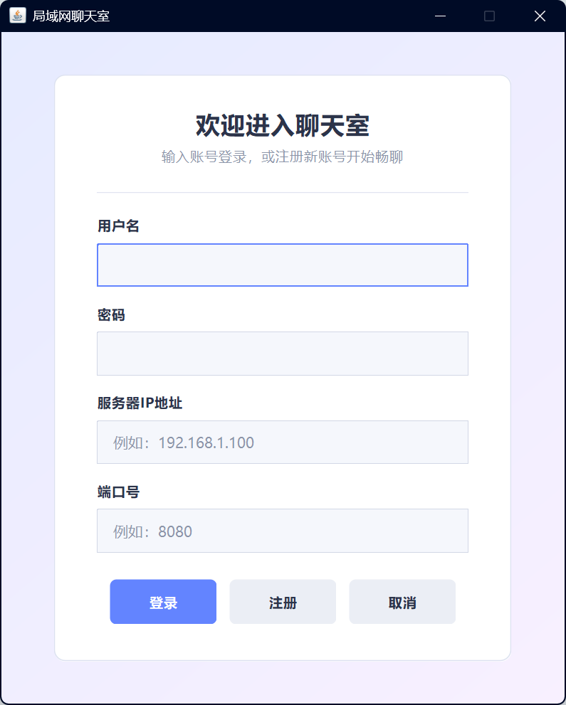
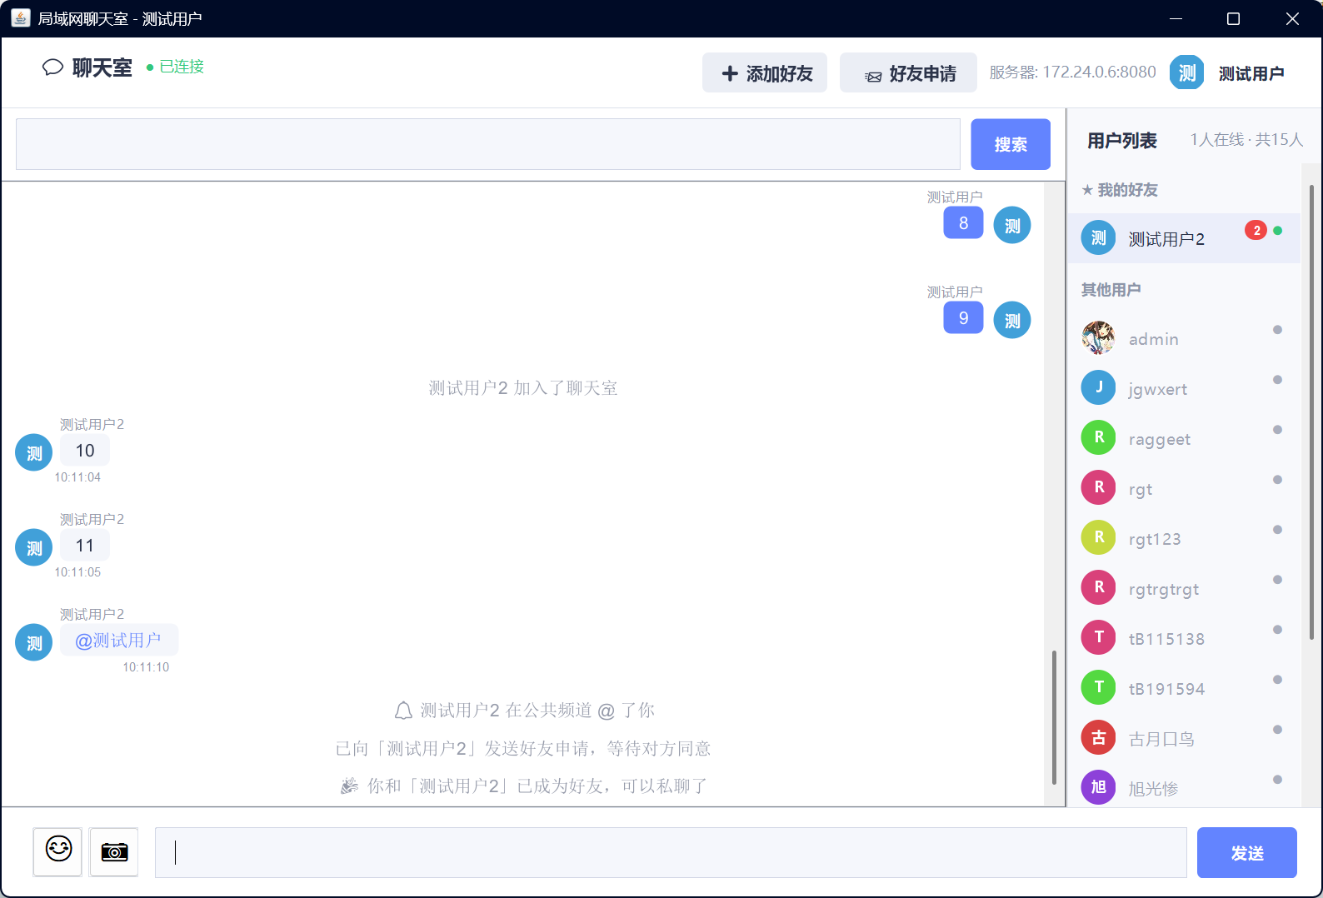
系统实现 —— 界面展示（一）
功能入口
• 在线用户列表（未读红点）
• 双击发起私聊
• 好友申请与管理
• @提醒、图片发送
• 自定义头像
• 消息撤回
• 管理员入口
登录 / 注册界面
主聊天窗口（公共聊天室）
9

Slide 10
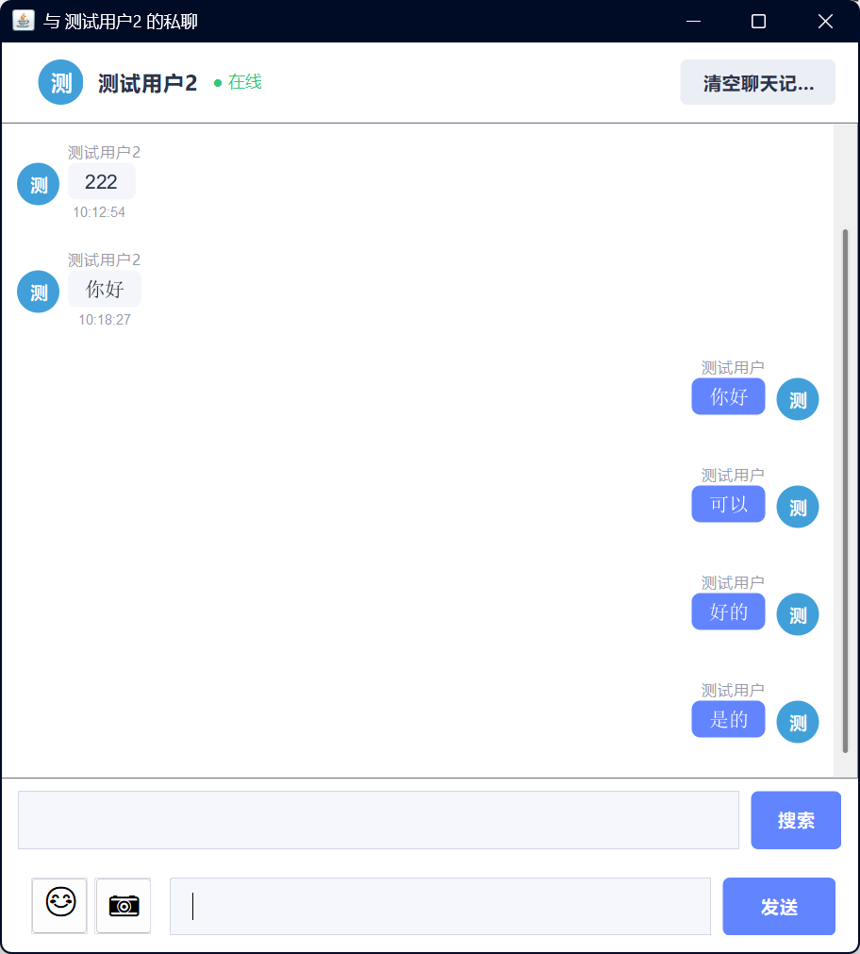
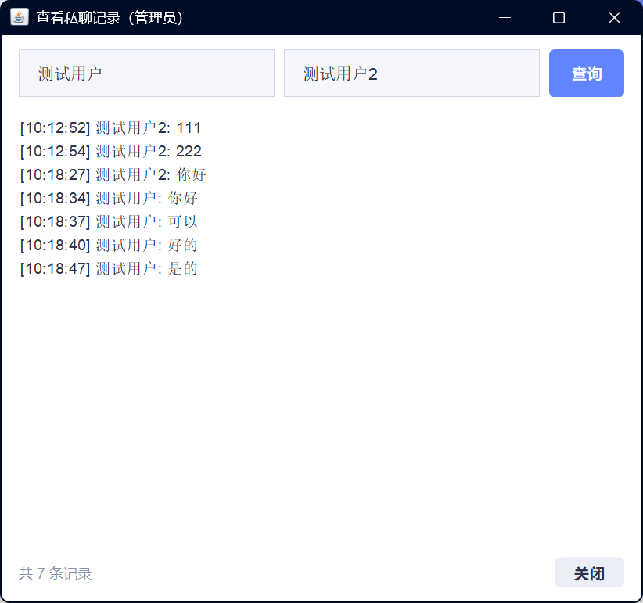
系统实现 —— 界面展示（二）
私聊功能
• 独立会话窗口，实时收发
• 离线投递：对方离线消息仍入库，上线后可查
• 未读红点：打开窗口自动标记已读
• 会话历史独立保存，支持关键字搜索
• 任意一方清空记录不影响对方（双份行模型）
管理员功能
• 踢出在线用户、封禁账号（删除账号及私聊数据）
• 清空公共聊天记录（向全体广播）
• 查看任意两名用户的私聊记录
• 撤回任意用户的公共消息
一对一私聊窗口
管理员查看任意用户私聊记录
10

Slide 11
系统实现 —— 技术栈与工程化
开发环境
工程化实践
• 语言：Java（JDK 17+）
• 界面：Swing / AWT
• 网络：java.net Socket / ServerSocket
• 数据库：MySQL 8.0 + JDBC
• 图片处理：ImageIO / Base64
• 多个 Java 类
• IDEA + Git 团队协作
• config.properties 配置数据库，jar 同目录优先查找
• 密码等敏感配置已被 .gitignore 排除
安全设计
健壮性设计
• 消息限长 2000 字符，图片整体校验
• 图片 / 头像魔数校验（JPEG / PNG 文件头）
• 管理命令统一 isAdmin 前置校验
• 未登录连接忽略一切命令
• 断开清理统一收敛 disconnect()，防重复广播
• 历史回放出现异常分支也发送 END 标记，防止客户端卡加载
• 禁止自聊、超长消息截断、空白消息丢弃
11

Slide 12
系统测试 —— 测试环境与执行情况
测试环境
测试策略
• 操作系统：Windows 11
• 运行时：JDK 17（OpenJDK 17）
• 数据库：MySQL 8.0，localhost:3306/lanchat
• 服务端：chatServer 监听 8080
• 客户端：Swing 桌面程序，多实例并发联测
• 客户端功能测试：启动服务端与客户端，按功能域逐项操作界面验证
• 覆盖六大功能域多个用例
• 含 5 个异常与安全用例：特殊字符消息、非法图片文件、越权操作、伪造消息 ID、未登录访问
• 独立测试账号 + 双客户端交互验证 + 测试后数据核查
34
37
100%
0
测试用例
断言项
通过率
遗留缺陷
功能域 | 用例数 | 通过率
认证与登录 | 6 | 100%
公共消息 | 5 | 100%
私聊 | 6 | 100%
消息撤回与 @ 提醒 | 4 | 100%
管理员功能与权限 | 6 | 100%
图片、头像、搜索与健壮性 | 10 | 100%
12

Slide 13
系统测试 —— 测试结论
认证、公共消息、私聊（含离线投递）、撤回、@提醒、管理功能、图片头像、搜索全部符合需求约定；协议字段解析（内容含冒号、时间戳数字格式）与设计一致。
功能正确性
安全性
换行注入、伪造图片、越权命令、伪造消息 ID、未登录注入等攻击场景均被拦截：过滤、魔数校验、isAdmin 权限校验。
超长消息截断、空白消息丢弃、未知命令容错、异常断连清理正常；多客户端并发下服务端运行稳定，无内存泄漏迹象。
健壮性
网络层与数据层、界面层衔接正常：消息 ID、未读数、双份行模型等跨模块约定经实测与设计一致。
接口一致性
结论：网络通信与服务端模块功能完备、安全机制有效、运行稳定，通过全部测试，可以交付。
13

Slide 14
感谢观看，请批评指正
即时通讯工具 · 小组成员：赵翔 · 胡鸣 · 茹桂堂

